Slide 1

О. Басаргина (НПО им.С.А.Лавочкина)
Наземные средства научных космических проектов. Проблемы и перспективы Таруса, 5-8 июля 2011

Slide 2
CCSDS
Уменьшение стоимости программ для космических агентств
Обеспечение совместной поддержки миссий
Лучшее понимание получаемых данных
Обеспечение сохранения архивов данных
Наземные средства научных космических проектов. Проблемы и перспективы Таруса, 5-8 июля 2011

Slide 3
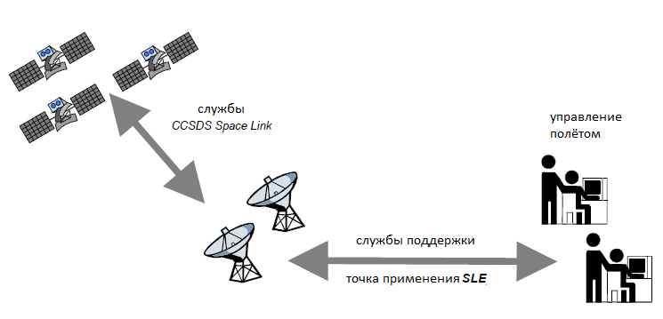
Расширение линии космической передачи данных
Наземные средства научных космических проектов. Проблемы и перспективы Таруса, 5-8 июля 2011

Slide 4
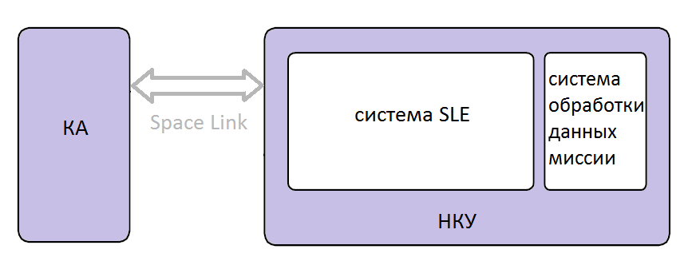
Система обмена данными (Space Data System)
Наземные средства научных космических проектов. Проблемы и перспективы Таруса, 5-8 июля 2011

Slide 5
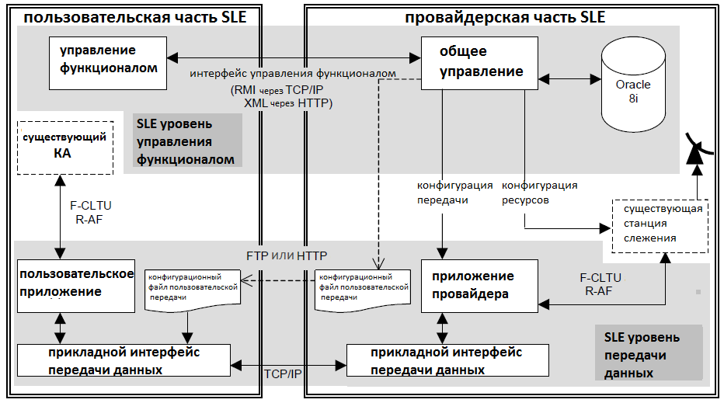
Архитектура протокола SLE
Наземные средства научных космических проектов. Проблемы и перспективы Таруса, 5-8 июля 2011

Slide 6
Функционал SLE
Функции SLE состоят из двух основных частей:
* Службы передачи SLE – передача данных с КА между наземными станциями, центрами управления и конечными пользователями
* Службы управления SLE, отвечающие за распределение и предоставление служб передачи
Используемая модель SLE позволяет передачу всех типов данных, определённых CCSDS, однако на практике используется лишь часть из них.
Наземные средства научных космических проектов. Проблемы и перспективы Таруса, 5-8 июля 2011

Slide 7
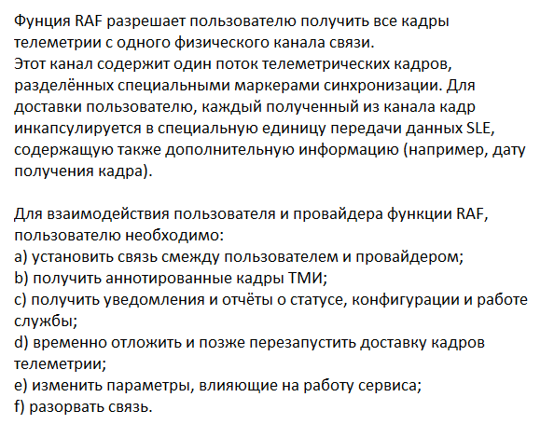
Служба получения всех кадров телеметрии (RAF)
Служба получения всех кадров телеметрии (RAF)
Наземные средства научных космических проектов. Проблемы и перспективы Таруса, 5-8 июля 2011

Slide 8
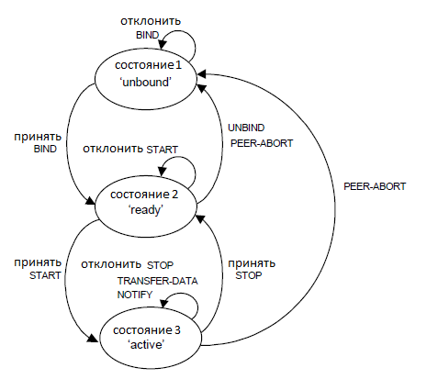
Упрощённая диаграмма обмена с провайдером RAF
Наземные средства научных космических проектов. Проблемы и перспективы Таруса, 5-8 июля 2011

Slide 9
Преимущества SLE
SLE продвигается как готовая библиотека
Определяет набор служб для передачи и управления данными
Стандартизует функционал и внешний вид каждой из них
Скрывает детали встраивания
Кроссплатформенность
Поддерживается большим количеством агентств
Документирована по стандартам CCSDS
Наземные средства научных космических проектов. Проблемы и перспективы Таруса, 5-8 июля 2011

Slide 10
Спасибо за внимание.
Наземные средства научных космических проектов. Проблемы и перспективы Таруса, 5-8 июля 2011

